Slide 1

Arranjos com Repetição
ou Arranjos Completos

Slide 2
Arranjos com repetição
Dado um conjunto com n elementos distintos, chama-se arranjos com repetição ou arranjos completos de n elementos tomados p a p ao número total de sequências com p elementos tais que:
• em cada sequência existem p elementos repetidos ou não;
• duas sequências são diferentes se diferem em algum elemento ou na ordem de colocação dos mesmos.
Representa-se por:

Slide 3

EXEMPLO (Arranjos com repetição)
1. Com os algarismos , , , , , e , quantos números de três algarismos é possível escrever?
Proposta de Resolução:
Tratando-se de um conjunto com 6 elementos, com os quais queremos formar sequências de 3 elementos, iguais ou diferentes, temos, recorrendo à expressão dada:
É possível escrever 216 números.
Nota: Recorrendo ao princípio fundamental da contagem
3
4
5
7
8
9
__ __ __
x
6
6
6
x

Slide 4

EXEMPLO (Arranjos com repetição)
2. Quantos números de quatro algarismos são múltiplos de 5?
Proposta de Resolução:
__ __ __ __
Assim, existem
números de quatro algarismos que são múltiplos de 5.
Para o primeiro algarismo existem 9 possibilidades (não pode ser zero)
Para o segundo e terceiro algarismos, o número de sequências de dois algarismos (iguais ou diferentes) é dado por
Para o algarismo das unidades existem duas possibilidades (0 ou 5)

Slide 5


EXEMPLO (Arranjos com repetição)
3. Num determinado país, as matrículas dos carros são constituídas por um grupo de dois algarismos entre dois grupos de duas letras (considere o alfabeto com 23 letras). Sabendo que quer os algarismos quer as letras podem ser iguais ou diferentes, quantas matrículas é possível formar?
Proposta de Resolução:
Número de sequências de 4 letras
Número de pares de algarismos
Total

Slide 6
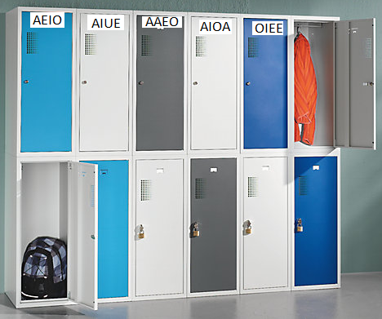
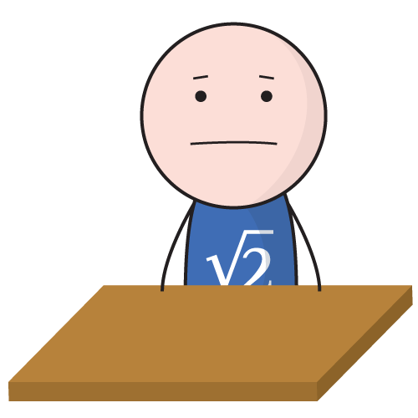
EXEMPLO (Arranjos com repetição)
4. Numa escola com 750 alunos há cacifos individuais identificados por um código constituído por uma sequência de quatro vogais. O número de cacifos existentes é igual ao número máximo de códigos que é possível formar.
Pretende-se saber se há cacifos que
cheguem para todos os alunos, sabendo
que não há códigos repetidos.
Proposta de Resolução:
Número total de códigos que é possível
formar com 4 vogais
__ __ __ __
Assim, não há cacifos suficientes para os 750 alunos.

